Slide 1

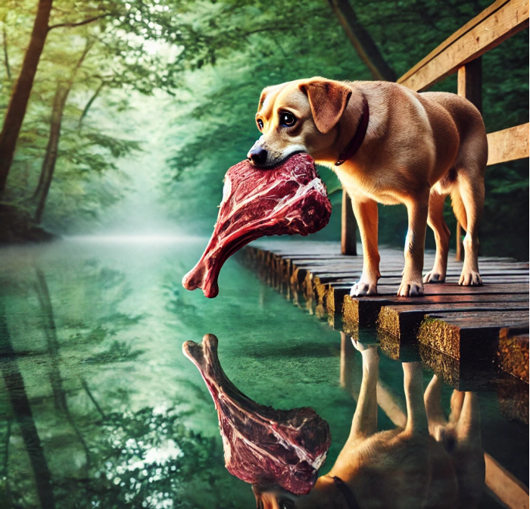
Езоп «Собака та м’ясо»

Slide 2
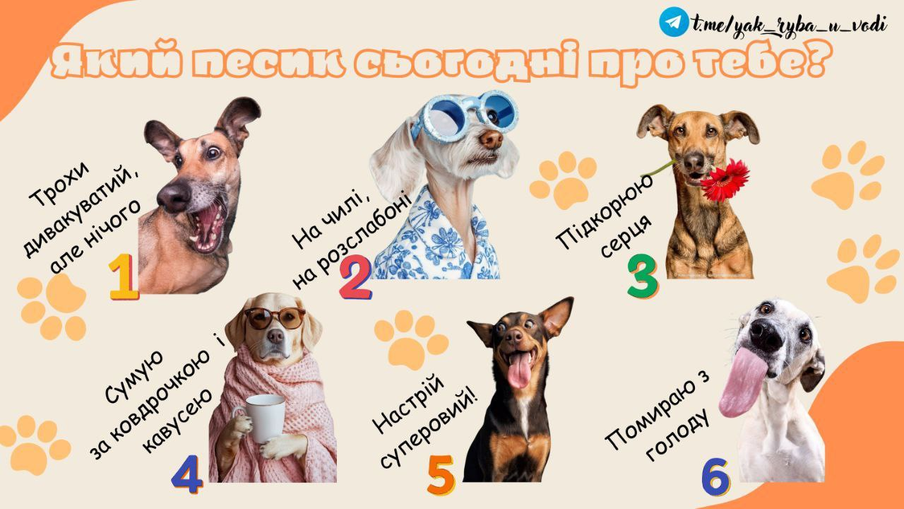
Криголам

Slide 3

Що таке байка?
Байка – це коротка і цікава історія, у якої тварини, рослини або навіть речі приводяться, як люди: розмовляють, думають, хитрують або допомагають одному одному.

Slide 4
Чим вона особлива?
У байці завжди є важливий урок – вона навчає, що добре, а що погано.
Цей урок називається мораль .

Slide 5
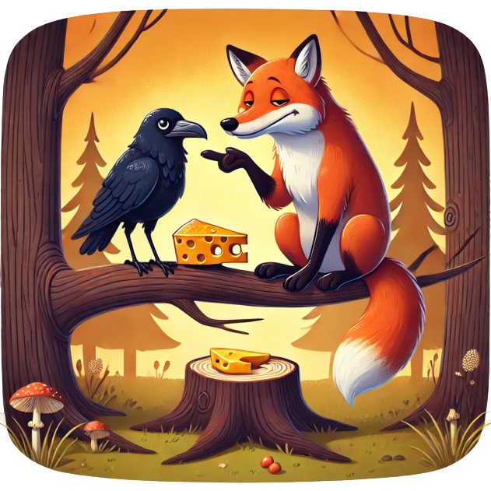
Приклад:
Уяви собі байку «Ворон і Лисиця» .
Ворон знайшов смачний шматок сиру. Лисиця захотіла його забрати, тому почала хитрувати: хвалила ворона, поки він не відкриває дзьоба, щоб заспівати, і сир випав.

Slide 6
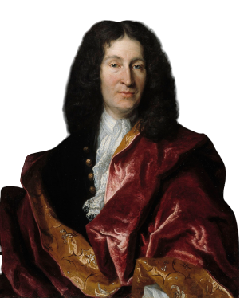
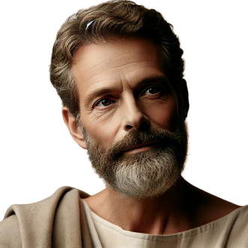
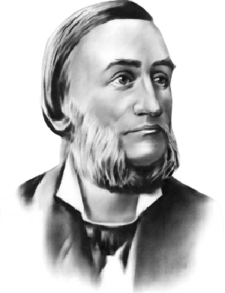
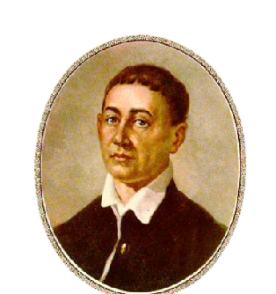
Найвідомішими байкарями
є Езоп (Стародавня Греція),
Жан де Лафонтен (Франція),
Леонід Глібов та Григорій Сковорода (Україна).

Slide 7
Прочитай байку мовчки. Поміркуй, про що дуже
важливе для людей хотів сказати її автор
СОБАКА ТА М’ЯСО
Якось пробігав собака повз ятку з м’ясом. Продавець
саме пішов напитися води. Собака, побачивши, що нікого нема, скочив до ятки, вхопив м’ясо, шаснув на вулицю й невдовзі був за селом. «Перейду річку, — думає, — сяду на леваді та й попоїм. Там ніхто не заважатиме».
Мчав стрімголов, аж поки дістався річки. А побачивши, що ніхто за ним не женеться, стишив біг.
Глянув у воду — і враз зупинився.
Річка була тиха та спокійна, у воді відбивалося все, як
у дзеркалі. І собака побачив там пса, багато більшого за нього, із здоровенним шматком м’яса в зубах.

Slide 8
«О, — подумав собака, — то, напевно, теляче стегно, бо
воно вдвічі більше за те, що в мене! Коли б я його мав —
половину з’їв би, а решту закопав у землю на запас. А цього шматка, що я поцупив, ледве на сьогодні стане. Жаль!»
І вже собака рушив був далі, але знов спинився.
«А що як пірнути та й забрати? Хай навіть той пес більший за мене, але ж я заскочу його зненацька. Він перелякається і впустить м’ясо. Я схоплю і втечу».
Не гаючи часу, кинув собака своє м’ясо у воду, а сам шубовснув якраз туди, де був собака з багатою поживою

Slide 9
Борсався, борсався, пірнав, пірнав — але ні собаки,
ні м’яса нема й сліду.
Розчарований, поплив собака до берега.
— Утік од мене, — бурмотів він. — Побачив, що я стрибнув у воду, то й дременув. Щастить же йому!
— Про кого мову ведеш, собако? — спитала сорока, що сиділа неподалік на дереві.
— Та про того пса з телячим стегном у зубах. Чи ти не помітила, куди він побіг? Сорока зайшлася сміхом.
— А здоров би ти був, який же ти недотепа!
— Чом це я недотепа?
— Бо там не було ніякого пса з телячим стегном. То ти
сам одбивався у воді, мов у дзеркалі.

Slide 10
— Та невже?
— Отож-то й є. Ти бачив себе самого в річці.
— А ти не брешеш?
— Не віриш — подивися ще раз.
Собака нахилився з берега й знову побачив у воді пса.
— Ну а тепер гавкни: побачиш, що й той гавкне… То второпав нарешті? Це твоє відображення.
Собака послухався сороки; невдовзі він прибіг назад,
підібгавши хвоста.
— Правда твоя, сороко, — каже. — Марно втратив я
м’ясо!
— Журись не журись, — відповіла скрекотуха, — а коли
зазіхнеш на чуже, то втратиш і своє. Так тобі й треба.

Slide 11
Чи уважний ти читач?
https://wordwall.net/resource/83315465/%D1%81%D0%BE%D0%B1%D0%B0%D0%BA%D0%B0-%D1%96-%D0%BC%D1%8F%D1%81%D0%BE

Slide 12



Поміркуй і дай відповідь
Про кого і про що ти прочитав/ прочитала?

Slide 13

Дослідіть текст
Що трапилося із собакою?
Чому він втратив свій шматок м’яса?
Знайди в байці і прочитай слова, у яких висловлено її мораль.

Slide 14
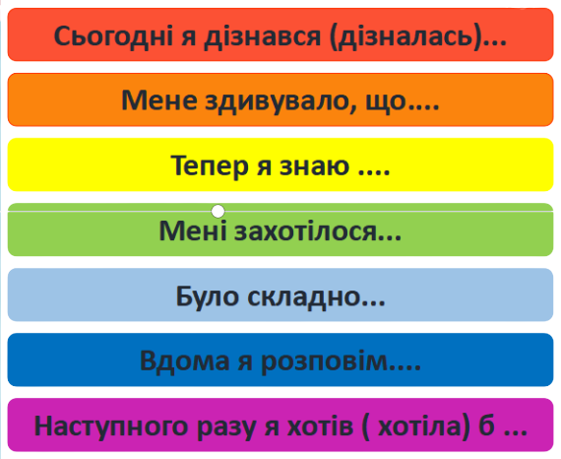
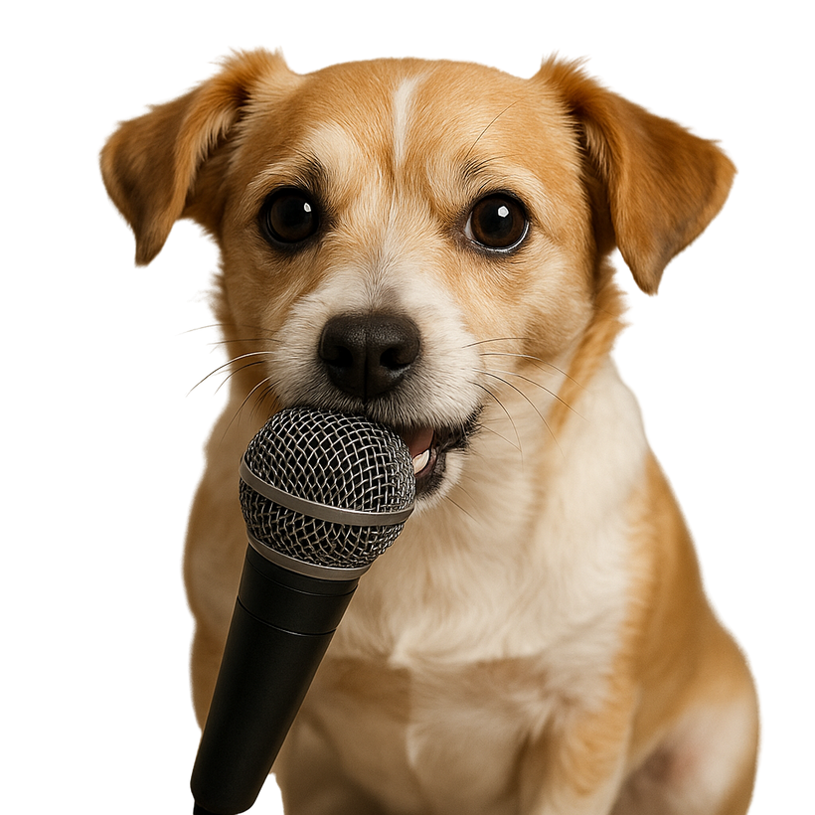
Рефлексія. Вправа “Мікрофон”

